Slide 1
Paraqitja e jetës në tokë

Slide 2
Paraqitja e jetës në tokë
Paraqitja e jetës në tokë është kryer nëpër faza:
  Paraqitja e molekulave të para organike
  Paraqitja e qelizës prokariote dhe
  Paraqitja e qelizës eukariote

Slide 3
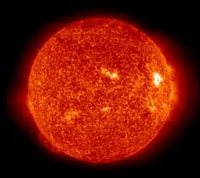
Paraqitja e molekulave të para organike në tokë
Në fillim toka ka qenë e zjarrt dhe s’ka pas jetë në të
Jeta në tokë është paraqitur më vonë dhe atë ose
  Ka ardhur nga një planet tjetër ose
  Është krijuar në tokë

Slide 4
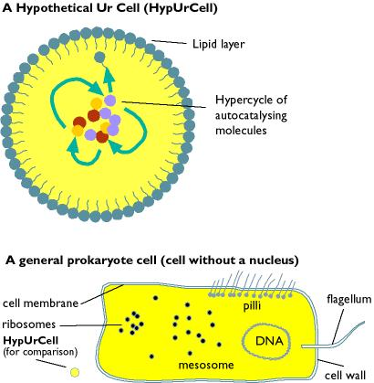
Skema hipotetike te paraqelizës dhe qelizës prokariote
Paraqeliza hipotetike
Mbështjellësi
Yndyrorë
Molekulat e
acideve nukleike
të afta për riprodhim
Pamja e një qelize prokariote
Mëmbrana qelizore
Flagjeli
Ribozomet
Paraqeliza hipotetike
për krahasim
Muri qelizor

Slide 5
Paraqitja e qelizës prokariote
Greqisht : Pro – para dhe karyon – bërthamë (parabërthamorët)
Qeliza e parë prokariote është paraqitur para 3.5 miliard vitesh
Ishin të afta për reproduksion
Kishin strukturë shumë të thjeshtë:
  Mëmbranë të thjeshtë
  Muri të fortë qelizorë
  Pa bërthamë të vërtetë (ka vetëm material bërthamorë – ADN, por pa mëmbranë (nukleoidin))
  Pa organele (përveq ribozomeve)
  Kishte edhe enzime respiratore (të frymëmarrjes) të lidhura me mëmbranën qelizore.

Slide 6
Prokariotet e sotme
Në prokariotet e sotme bëjnë pjesë:
  Eubakteret dhe
  Algat blu të gjelbra
    Algat blu kanë edhe tilakoidet që kryejnë fotosintezën

Slide 7
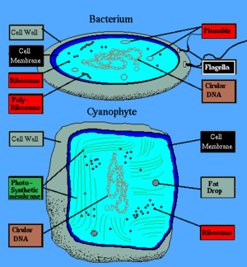
Prokariotet (parabërthamorët)
Muri
Qelizorë
Bakteria
Plazmidet
Mëmbrana
qelizore
Flegjelët
Ribozomet
ADN
Poli-
ribozomet
Alga blu e gjelbër
Muri qelizorë
Mëmbrana
qelizore
Mëmbrana
Foto-
Sintetike
(Tilakoidet)
Pikat
yndyrore
ADN
Ribozomet

Slide 8
Paraqitja e qelizës eukariote
Nga greqishtja: eu – e vertet, dhe karyon – bërthamë (bërthamorët e vërtetë)
Janë qeliza me ndërtim më të ndërlikuar
Kalimi nga prokariotet në eukariote mendohet se ka ndodh para 1 miliard vitesh
Në eukariote bëjnë pjesë të gjith organizmat e gjallë përveq baktereve dhe algave blu të gjelbra (pra: kërpudhat, algat, bimët e larta, parashtazorët, dhe të gjitha shtazët tjera kan qeliza eukariote)

Slide 9
Struktura e qelizës eukariote
Te eukariotet bërthama mbështillet me mëmbranë të dyfisht dhe ndahet nga citoplazma (bërthama e vërtetë - nukleus)
Në citoplazmë janë sistemi i mëmbranave dhe organeleve tjera, që kryejn funksione të caktuara

Slide 10
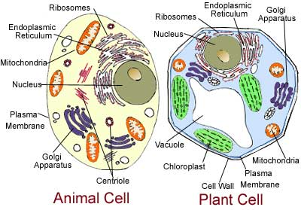
Qeliza eukariote
Ribozomet
Retikulumi
endoplazmatik
Aparati i
Golxhit
Ribozomet
Retikulumi
endoplazmatik
Bërthama
Mitokondria
Bërthama
Mëmbrana
plazmatike
Vakuola
Aparati i
Golxhit
Mitokondria
Kloroplastet
Mëmbrana
plazmatike
Centriolet
Muri qelizorë
Qeliza shtazore
Qeliza bimore

Slide 11
Prejardhja e qelizave eukariote
Për prejardhjen e qelizave eukariote ekzistojnë dy mendime:
  Se organelet e eukarioteve jan formuar prej strukturave supramolekulare
  Prokariotet kan depërtu në qelizën eukariote dhe jan transformu në organele ( siç është rasti me mitokondriet dhe kloroplastet, të cilat edhe kanë mëmbranë të dyfisht )

Slide 12
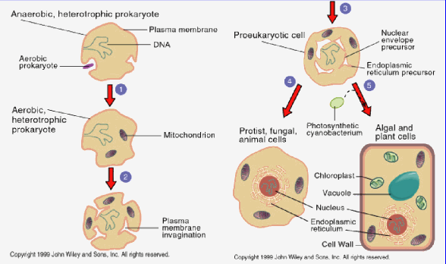
Prejardhja e eukarioteve
Prokariotet anaerobe heterotrofe
Paraardhësi i
mëmbranës
bërthamore
Qeliza
paraeukariote
Prokariot
aerob
ADN
Paraardhësi i
retikulunit
endoplazmatik
Mëmbrana
plazmatike
Prokariotet
aerobe
heterotrofe
Kërpudhat dhe
Qeliza shtazore
Bakteret
fotosintetike
Kërbaqori dhe
qelizat bimore
Mitokondriet
Kloroplasti
Vakuola
Invagjinimi
i mëmbranës
plazmatike
Bërthama
Rrjeti
endoplazmatik
Muri qelizorë

Slide 13
Mëmbrana qelizore
Mëmbrana e ndan brendinë e qelizës nga ambienti i jashtëm
Qeliza bimore, pos mëmbranës ka edhe murin qelizorë (jo të gjallë)
Mëmbrana ka përbërje lipoproteinike (nga lipidet dhe proteinat)
  Lipidet kryesisht janë fosfolipide
    Fosfolipidet kanë pjesën globulare (hidrofile) dhe vargun hidrokarbonik (acidet e larta yndyrore) (hidrofobe) –
    Meqë mëmbrana ka dy shtresa, pjesa globulare e fosfolipideve është e kthyer nga jashtë dhe nga brenda kurse në mes janë vargjet hidrokarbonike (acidet e larta yndyrore)

Slide 14
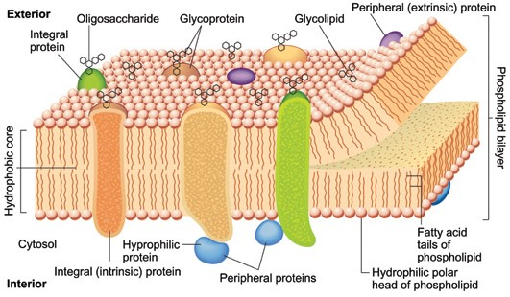
Mëmbrana qelizore
Ana e
jashtme
Oligosaharidet
Glukoproteinat
Glukolipidet
Dy shtresat e fosfolipideve
Shtresa hidrofobe
Acidet yndyrore të
fosfolipideve
.
Proteinat integrale
Kokat hidrofile të
fosfolipideve
Proteinat periferike
Hidrofile
Ana e
brendshme

Slide 15
Mëmbrana qelizore
Mund të qahet nëse ngrinë në azot të lëngët në -196ºC dhe thyhet në vakum
Është e trashë 8.5 deri 10 nm (nanometra)
Kanë permeabilitet selektiv (lëshueshmëri zgjedhëse)
Janë struktura dinamike, sepse përbërsit e sajë vazhdimisht përtrihen.

Slide 16
Funksionet e mëmbranës qelizore
E ndanë qelizën nga ambienti rrethues
Qëndron në kontakt me ambientin e jashtëm me të cilin shkëmben materjet
Përmbajnë receptor për pranimin e zeglave të jashtme dhe reagojnë ndaj tyre
Mundësojnë lëvizjen te ameba, bakteriet etj.

Slide 17
Lëshueshmëria e mëmbranës
Mëmbranat kanë lëshueshmëri selektive
  Disa substanca kalojnë vetëm në një drejtim- vetëm hyn (O₂), vetëm del (CO₂)
  Disa kalojnë shumë lehtë në dy drejtimet (uji) H2O
  Disa kalojnë me ndërmjetësimin e substancave aktive fiziologjike (sheqernat)
  Disa nuk i lëshon asnjëherë (molekulat e disa substancave të pa nevojshme).
Kalimi i substancave nëpër mëmbranë bëhet në disa mënyra:
    Difuzioni,
    Osmoza,
    Transporti aktiv,
    Endocitoza (fagocitoza dhe pinocitoza)
    Egzocitoza.

Slide 18
Difuzioni
Është dukuri fizike e lëvizjes së molekulave të një lëngu apo gazi nga përqëndrimi më i madh në hapsirën me përqëndrim më të vogël deri në barazimin e përqëndrimit
Difuzioni ?

Slide 19
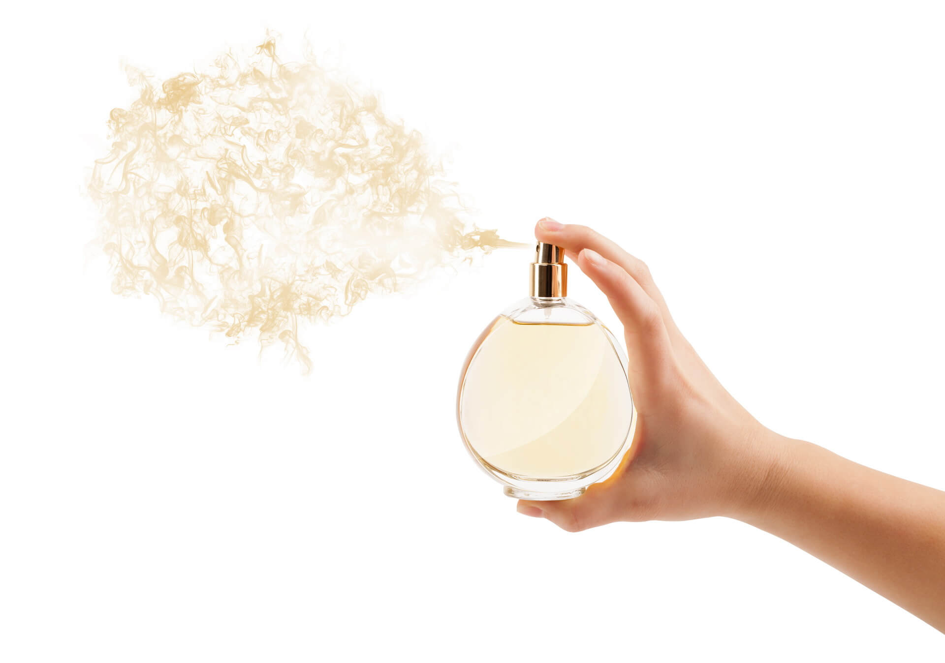
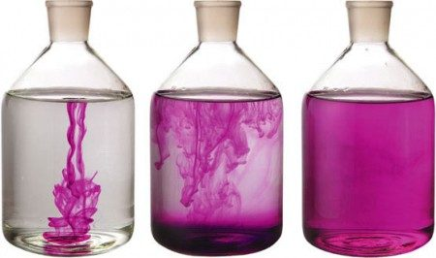
DIFUZIONI
DIFUZIONI TE GAZRAT
DIFUZIONI TE LENGJET

Slide 20
Osmoza
Osmoza është dukuri fizike e perzirjes së dy lëngjeve ose gazrave me përqëndrim jo të barabartë nëpër mëmbranën gjysmëlëshuese.
Përqendrimet në dy anët e mëmbranës nuk barazohen sepse nuk lejon mëmbrana gjysmëlëshuese, por substanca e cila mund te kaloj nëpër mëmbranë e barazon përqëndrimin e saj në dy anët e mëmbranës.
Si pasoj e kësaj në anën e molekulave që nuk i lëshon mëmbrana ngritet niveli.
Shtypja e nevojshme për ta panguar osmozën (ngritjen e nivelit) quhet shtypje osmotike
Osmoza

Slide 21
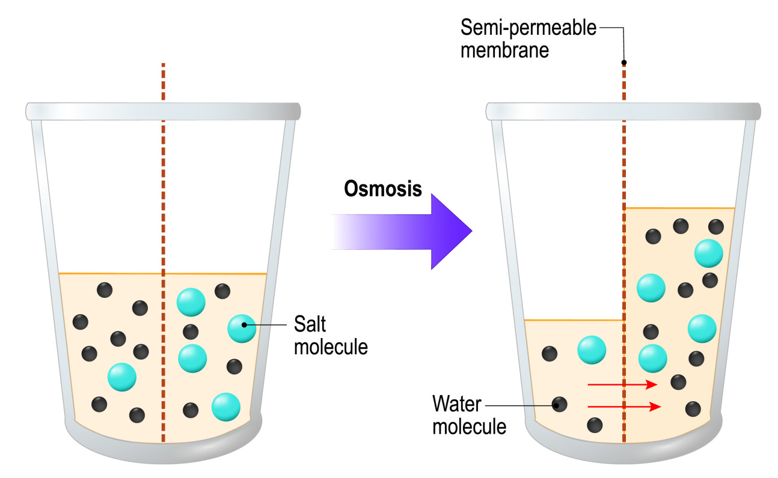
OSMOZA

Slide 22
Bartja (transporti) aktiv dhe difuzioni i lehtësuar
Bartja aktive realizohet me ndihmën e substancave aktive – bartësve
Nëse bëhet nga vendi me përqendrim më të madh në atë me përqëndrim më të vogël kemi të bëjmë me difuzionin e lehtësuar dhe nuk nevoitet energjia.
Nëse kryhet nga përqëndrimi më i vogël drejt përqëndrimit më të madh kemi të bëjmë me transport aktiv dhe nevoitet energjia.

Slide 23
Pompa për Natrium Na dhe Kalium K
Në mes anës së jashtme dhe të mbrendshme të mëmbranës ekziston ndryshim potenciali, që quhet potencial mëmbranorë.
Kjo si pasoj e përqëndrimit jo të njëjtë të anioneve dhe kationeve në dy anët e mëmbranës
Këtë e siguron pompa e Na⁺ dhe K⁺

Slide 24
Endocitoza dhe ekzocitoza
Endocitoza është proces i gëlltitjes së substancave të ndryshme nga qeliza, dhe mund të jetë:
  Fagocitozë -substanca të ngurta (fagein-ha)
  Pinocitoza –substanca të lëngta (pinein-pi)
Ekzocitoza është proces i nxjerrjes së substancave të ndryshme nga qeliza

Slide 25
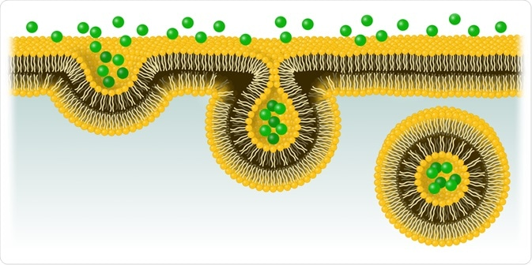
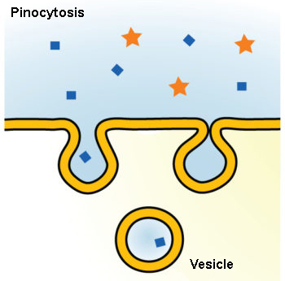
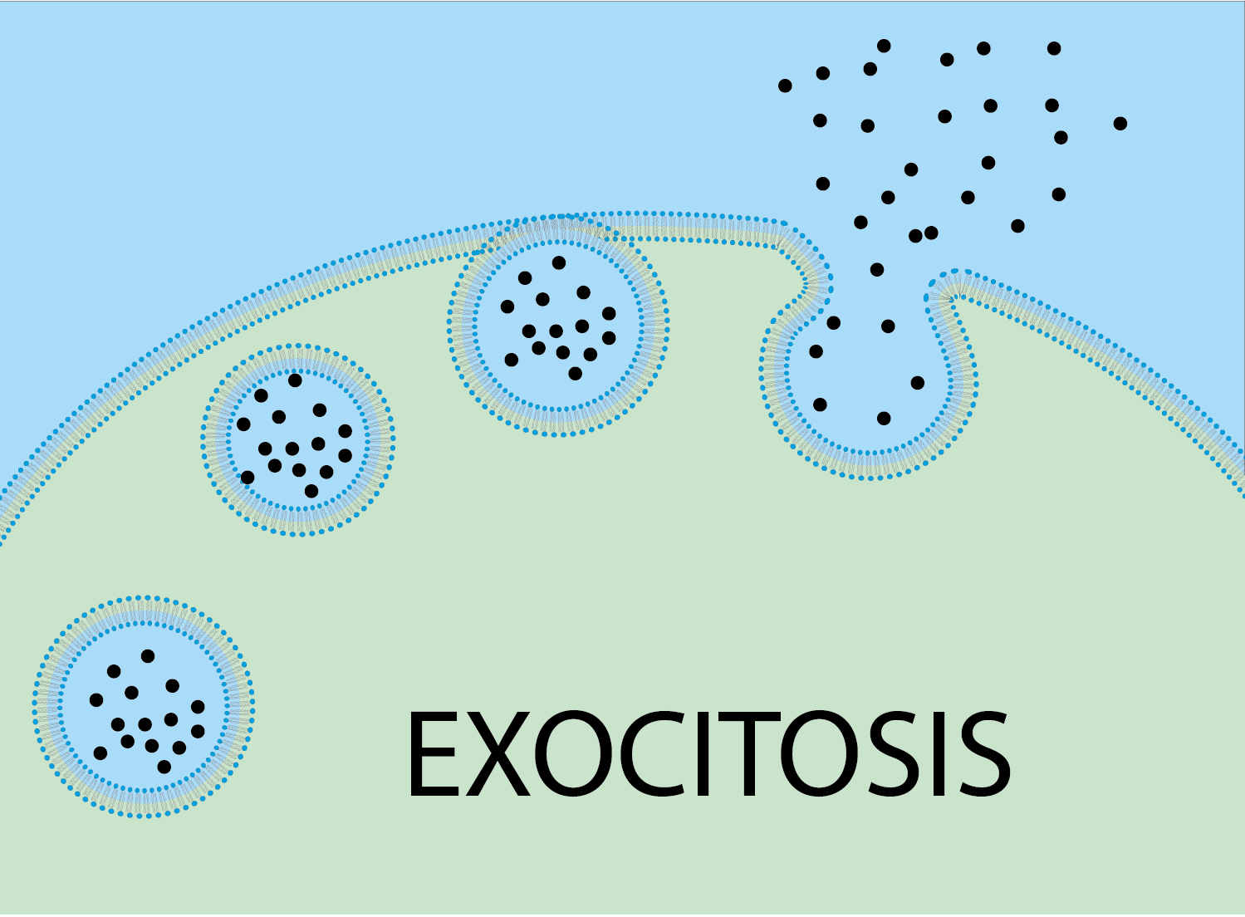
Endocitoza
Fagocitoza
Pinocitoza
Egzocitoza

Slide 26
Ndryshimi i lëshueshmërisë së mëmbranës
Lëshueshmëria e mëmbranës është e ndryshueshme dhe varet nga:
  Temperatura
  Rrezatmimi
  Metalet e rënda
  Anestetikët
  Mosha
  Aktiviteti i qelizës etj

Slide 27
TESTI

Slide 28
Njësi themelore ndërtuese e gjith mëmbranave qelizore janë:
Hidratet e karbonit dhe yndyrnat
Polinukleotidet dhe yndyrnat
Hidratet e karbonit dhe proteinat
Fosfolipidet dhe proteinat

Slide 29
Në bazë të cilit kuptim është bërë ndarja e organizmave në Prokariota dhe Eukariota
Pse janë një qelizore dhe shumë qelizore
Në bazë të tipit organizativ të qelizës
Pse janë qeliza bimore dhe shtazore
Pse njësia trashëguese e tyre është ADN ose ARN

Slide 30
Qeliza prokariote kanë:
Bakteriet dhe viruset
Bakteret viruset dhe disa parashtazorë
Algat blu të gjelbra dhe bakteriet
Algat blu të gjelbra dhe virusët

Slide 31
Qeliza prokariote përmbanë:
Murin qelizorë, nukleusin, ribozome dhe mitokondri
Murin qelizorë, nukleusin dhe ribozome
Murin qelizorë, nukleoidin dhe ribozome
Murin qelizorë, nukleoidin, ribozome dhe mitokondri

Slide 32
Cilat mëmbrana qelizore kanë ndërtim lipoproteinik
Mëmbrana qelizore-plazmalema
Mbështjellësi i bërthamës
Mëmbrana e retikulumit endoplazmatik
Të gjitha mëmbranat e përmendura

Slide 33
Mendohet se qelizat e para të gjalla në tokë, janë paraqitur para:
Një milion vitesh
Njëqind milion vitesh
Një miliard vitesh
3-4 miliard vitesh

Slide 34
Përpara qelizave të gjalla me bërthamëtë vërtetë në tokë ishin:
Virusët
Prokariotët
Eukariotet
Nuk janë të njohura

Slide 35
Forma themelore e Prokarioteve që i dallon nga Eukariotet është:
  Që nuk kanë bërthamë të diferencuar
  Se materiali trashëgues është ADN-ja
  Se janë organizma një qelizorë
  Se kanë murë qelizorë

Slide 36
Materiali trashëgues te Prokariotat është i koncentruar në pjesën e qelizës që quhet:
Nukleolus (bërthamëz)
Nukleus (bërthamë)
Nukleoid
Gjenom

Slide 37
Qelizat eukariote kanë:
Bërthamë të diferencuar
Retikulum endoplazmatik
Citoskelet
centrozome
1.2.3
2.3.4
1.2.4
1.2.3.4

Slide 38
Rrethoni fjalinë e saktë
Mëmbranat qelizore kanë të njëjtën përmbajtje, proteina dhe radhitje të njëjtë
Yndyra më pjesëmarrëse në mëmbranën qelizore është kolesteroli
Lipidet kanë rolin kryesorë të bartin jonet nëpër mëmbranë qelizore
Mëmbrana qelizore rregullonë në mënyrë selektive shkëmbimin e materieve ndërmjet qelizës dhe mjedisit të jashtëm

Slide 39
Në qelizë glukoza hyn me:
Osmozë
Difuzion të thjeshtë
Difuzion të lehtësuar
Transport aktiv

Slide 40
Nëpër mëmbranë lirshëm difundojnë:
Molekulat e tretshme në lipide
Oksigjeni
Uji
Të gjitha molekulat e përmendura

Slide 41
Për cilën formë të transportit nëpër mëmbranë është e nevojshme energjia
Difuzionin e lirë
Difuzionin e lehtësuar
Transportin aktiv
Përgjigjet nën b dhe c janë të sakta

Slide 42
Në rastin e pompës Na⁺, K⁺ keni të bëjmë me:
Transportin aktiv të Na⁺, K⁺ jasht qelizës
Transportin pasiv të K⁺ në qelizë dhe Na⁺ jasht qelizës
Transportin aktiv të K⁺ në qelizë dhe Na⁺ jasht qelizës
Transportin pasiv të Na⁺ në qelizë dhe K⁺ jasht qelizës

Slide 43
Pinocitoza dhe fagocitoza janë forma të :
Egzocitozës
Endocitozës
Difuzionit të lehtësuar
Osmozës

Slide 44
Në cilin nga proceset e paraqitura bëhet lëvizja e materjeve përkundrejt gradientit të përqëndrimit
Në transportin aktiv
Në difuzionin e lehtësuar
Në difuzionin e lirë
Në të gjitha proceset e shënuara

Slide 45
Në formën e transportit pasiv në qelizë bënë pjesë:
Osmoza
Difuzioni i lirë
Difuzioni i lehtësuar
Të gjitha format e transportit të shënuar

